Slide 1
第九章
多元函数微分法
及其应用
一元函数微分学
推广
多元函数微分学
注意: 善于类比, 区别异同

Slide 2
在上册中，我们讨论的是一元函数微积分，但实际问题中常会遇到依赖于两个以上自变量的函数—多元函数，也提出了多元微积分问题。
多元微积分的概念、理论、方法是一元微积分中相应概念、理论、方法的推广和发展，它们既有相似之处（概念及处理问题的思想方法）又有许多本质的不同，要善于进行比较，既要认识到它们的共同点和相互联系，更要注意它们的区别，研究新情况和新问题，深刻理解，融会贯通。

Slide 3
函数的微分法从一元函数发展到 二元函数本质上要出现一些新东西，但从二元函数到二元以上函数则可以类推，因此这里基本上只讨论二元函数。
重点
多元函数基本概念，偏导数，全微分，复合函数求导，隐函数求导，偏导数的几何应用，多元函数极值。
难点
复合函数求导，多元函数极值。

Slide 4
基本要求
①掌握多元函数基本概念，会表示定义域，了解二元极限、连续
②深刻理解二元函数偏导数，能熟练求出一阶和高阶偏导数，
③掌握全微分概念
④会求复合函数偏导数，掌握隐函数的求导方法，
⑤会求曲线的切线、法平面，曲面的切平面和法线，
⑥会求多元函数极值

Slide 5

第一节
第九章
多元函数的基本概念
一、区域
二、多元函数的概念
三、多元函数的极限
四、多元函数的连续性

Slide 6
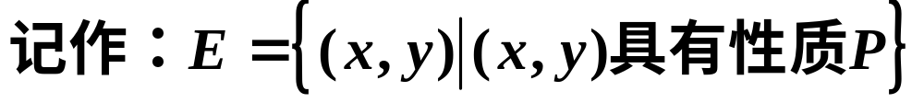
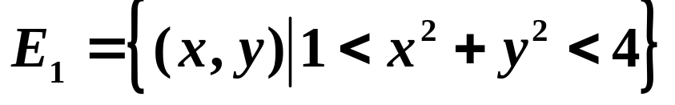
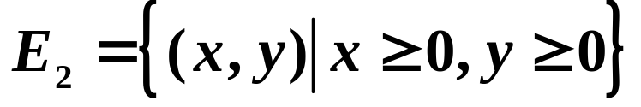



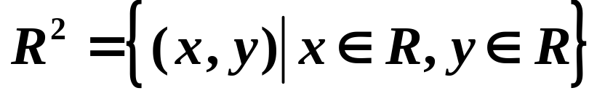
一、区域的概念
1.平面点集:
坐标平面上具有某种性质 P 的点的集合,
称为平面点集.
如：
y
y
o
x
o
x
---平面上所有点的全体

Slide 7
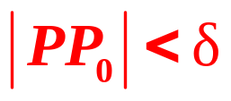
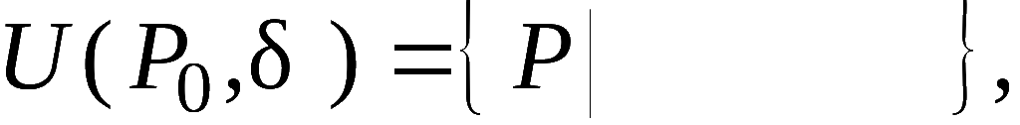
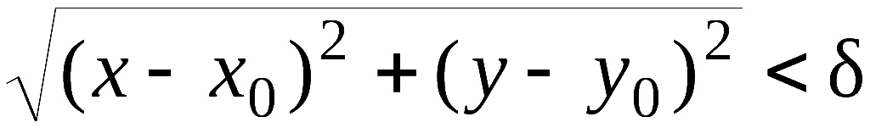
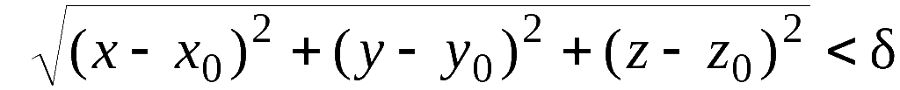

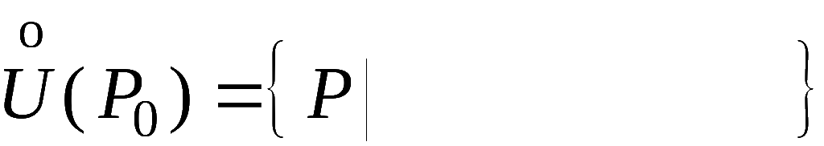


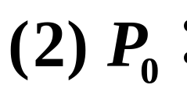
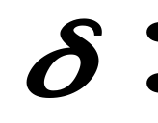




2. 邻域
点集
称为点 P₀ 的δ邻域.
例如,在平面上,
(圆邻域)
在空间中,
(球邻域)
说明(1)若不需要强调邻域半径δ ,也可写成
点 P₀ 的去心邻域记为
中心，
半径.

Slide 8
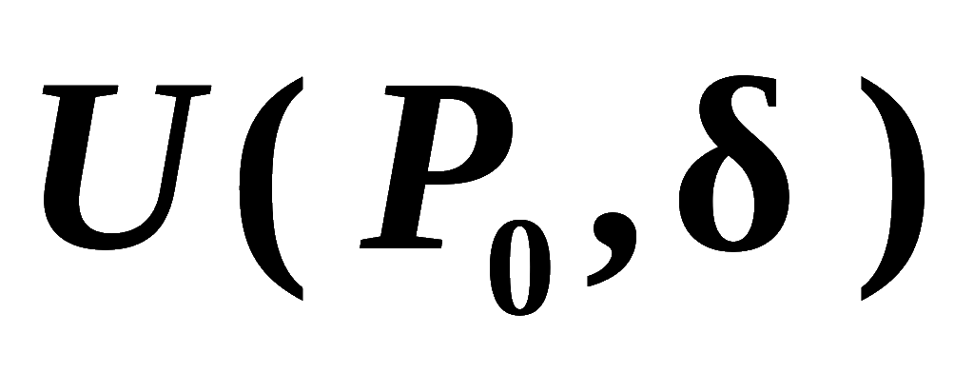



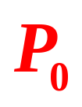



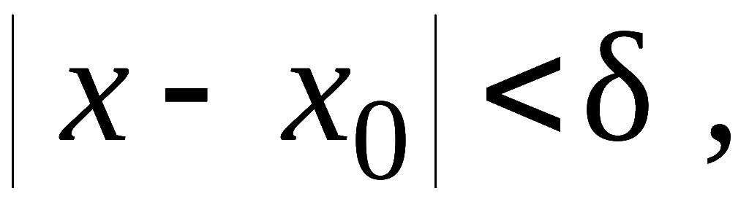
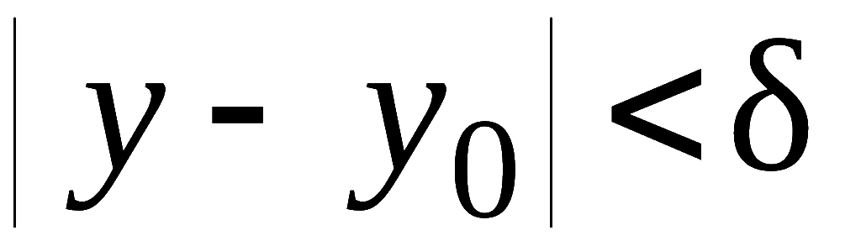
(3) 的几何意义：
为半径的圆的内部的点 P(x,y) 的全体,
不包括圆周上的点.
。
(4)在讨论实际问题中也常使用方邻域,
因为方邻域与圆
邻域可以互相包含，所以，以后常用圆形邻域.
平面上的方邻域为

Slide 9
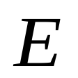
3. 区域
(1) 内点、外点、边界点
设有点集 E 及一点 P :
• 若存在点 P 的某邻域 U(P)⊂ E ,
则称 P 为 E 的内点；
• 若存在点 P 的某邻域 U(P)∩ E = ∅ ,
则称 P 为 E 的外点 ;
• 若对点 P 的任一邻域 U(P) 既含 E中的内点也含 E
的外点 ,
则称 P 为 E 的边界点 .
显然, E 的内点必属于 E ,
E 的外点必不属于 E ,
E 的
边界点可能属于 E, 也可能不属于 E .

Slide 10
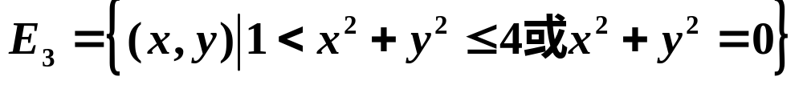
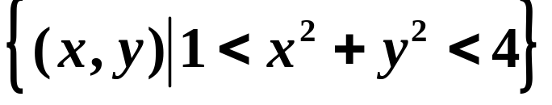

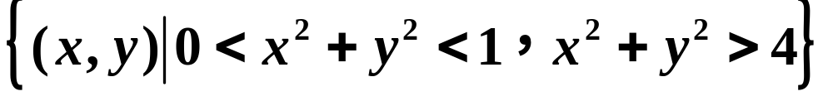
如：
y
内点：
外点：
o
x
边界点：

Slide 11
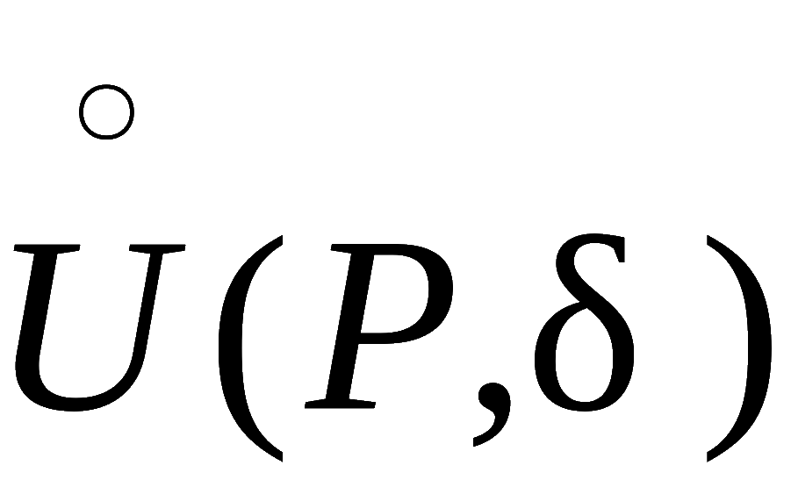

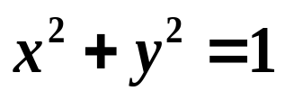
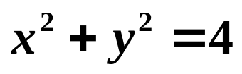
(2) 聚点
若对任意给定的δ ,
点P 的去心
邻域
内总有E 中的点 ,
则
称 P 是 E 的聚点.
说明：
(1) 内点一定是聚点；不孤立的边界点是聚点；
外点一定不是聚点.
(2) 点集E的聚点可以属于E，也可以不属于E．
y
如：
边界 上的点都是聚点但不属于集合．
o
x
边界 上的点都是聚点也都属于集合．

Slide 12
(3) 开区域及闭区域
• 若点集 E 的点都是内点，则称 E 为开集；
• E 的边界点的全体称为 E 的边界, 记作∂E ;
• 若点集 E ⊃∂E , 则称 E 为闭集；
• 若集 D 中任意两点都可用一完全属于 D 的折线相连 ,
则称 D 是连通的 ;
D
• 连通的开集称为开区域 ,简称区域 ;
• 开区域连同它的边界一起称为闭区域.

Slide 13

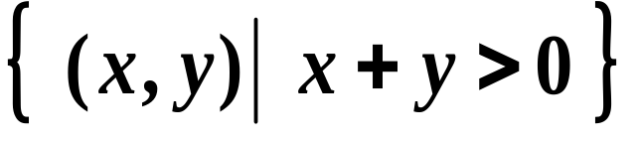
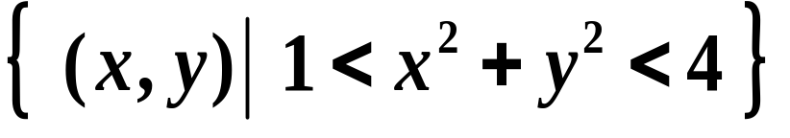


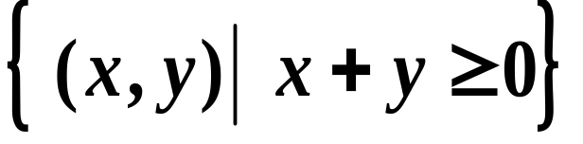
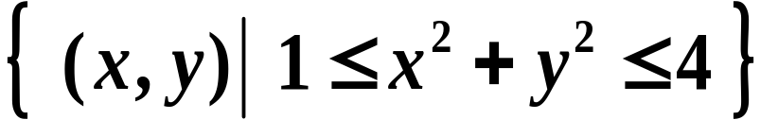


例如，在平面上
♣
开区域
♣
♣
闭区域
♣
Notes:
例如

Slide 14

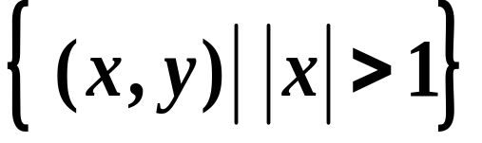




♣ 整个平面
是最大的开域 ,
也是最大的闭域；
♣ 点集
是开集，
o
但非区域 .
对于集合D , 若存在正数 r , 使得 ，其中
O是坐标原点，
则称 D 为有界集 ,
否则称为无
界集 .
如：
是无界的闭区域.
如：
是有界的闭区域.
Notes:
例如

Slide 15

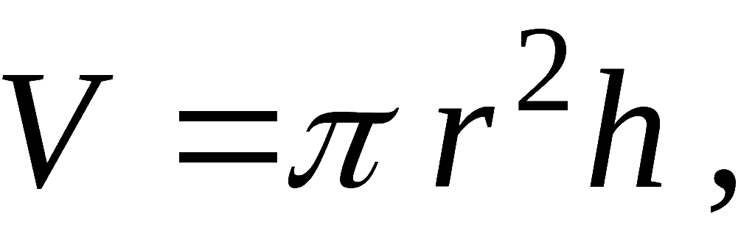
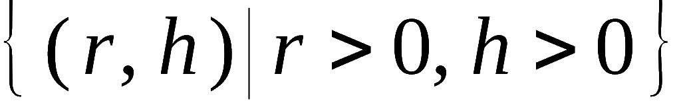

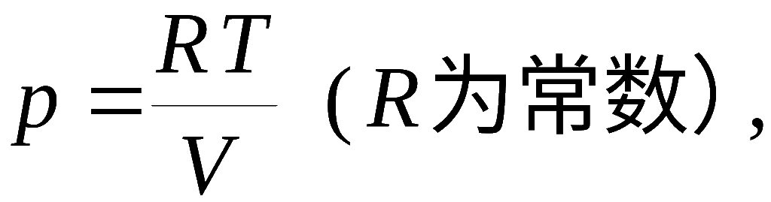
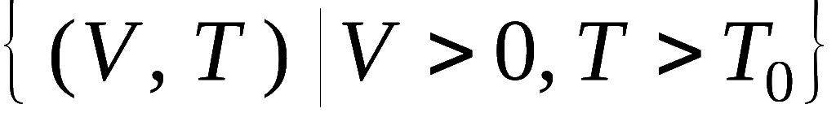
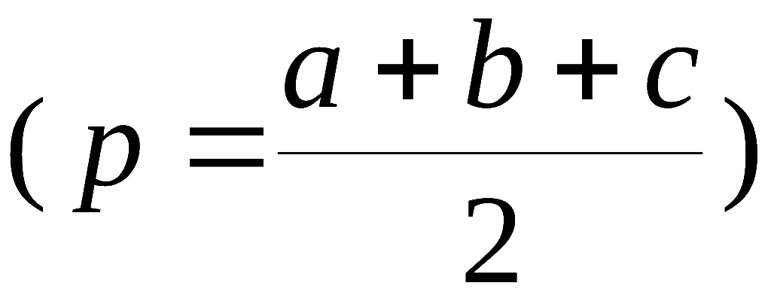


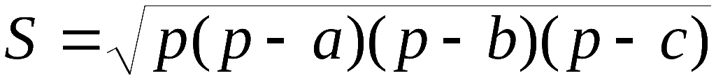

二、多元函数的概念
引例:
• 圆柱体的体积
• 定量理想气体的压强
• 三角形面积的海伦公式

Slide 16
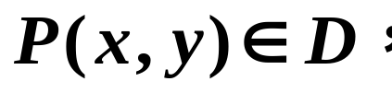

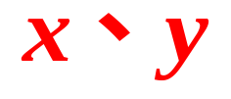
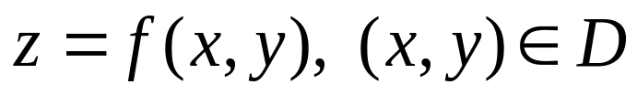
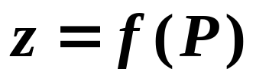
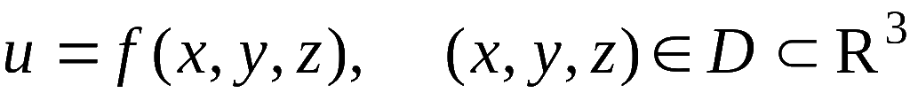
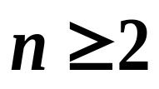
二、多元函数的概念
1.定义
设D是平面上的一个非空点集，
如果对于每个点
变量
按照一定的对应法则总有确定的值
则称z是变量
的二元函数，
和它对应，
记为：
（或记为 ）.
D称为定义域.
类似地可定义三元及三元以上函数．
三元函数
当
时，
n元函数统称为多元函数.

Slide 17
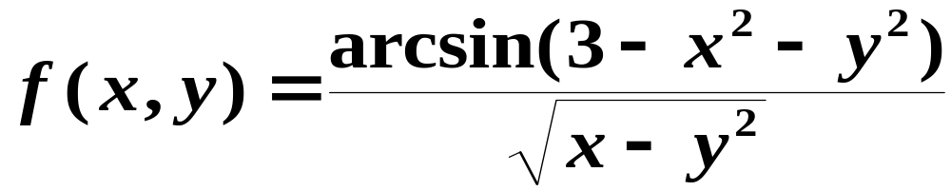
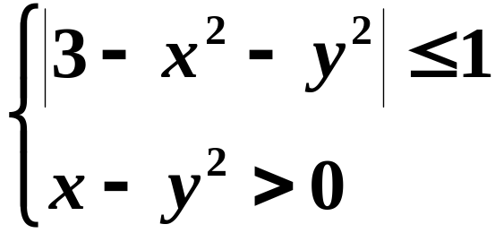
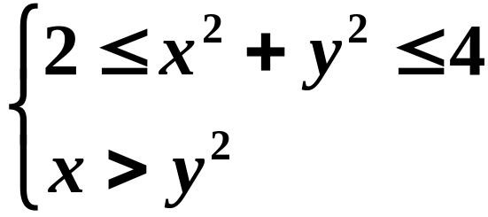




2.定义域
二元函数的两要素:
定义域和对应法则.
二元函数的定义域较复杂,一般来说它是平面区域.
它的求法与一元函数类似.
例1 求
的定义域．
y
解
x
o
所求定义域为:

Slide 18
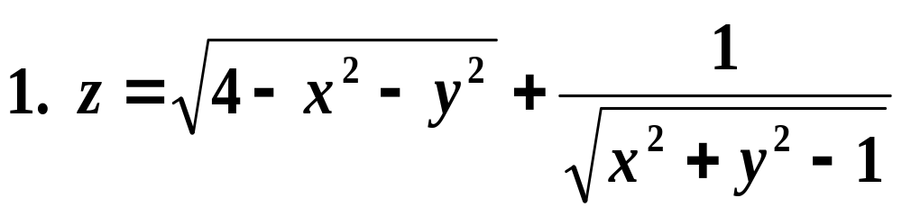
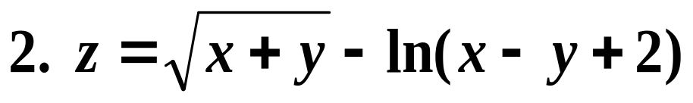
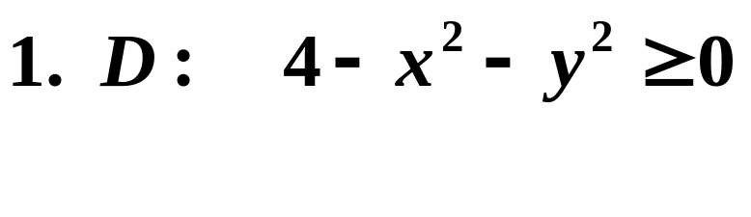

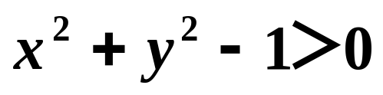
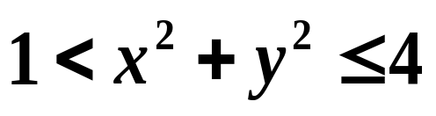
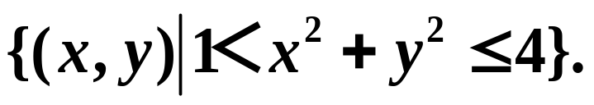
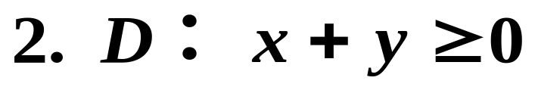


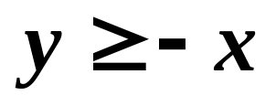



例2 求下列的定义域D，并描出D的图形．
1
2
解
即定义域为
y
y=x+2
2
即定义域为平面点集：
-2
o
x
y=－x

Slide 19




3.二元函数几何意义
设函数
的定义域为D,
对于任意取定的
对应的函数值为
这样，
以x为横坐标,
以y为纵坐标,
以z为竖坐标在
空间就确定一点M(x,y,z),
当(x,y)取遍D上一切点
时，
得到一个空间点集
这个点集称为二元函数
的图形.

Slide 20

二元函数的图形通常是一张曲面.

Slide 21


z
例如,
是上半圆锥面如右图.
定义域为整个xoy平面
y
o
x

Slide 22










例如, 二元函数
定义域为
圆域
图形为中心在原点的上半球面.
说明:
二元函数 z = f (x, y), (x, y) ∈ D
的图形一般为空间曲面 Σ .
三元函数
定义域为
单位闭球
图形为
空间中的超曲面.

Slide 23
















三、多元函数的极限
主要讨论二元函数 的极限
表示点P以任何方式趋于点
也就是 的距离
也就是
1.描述性定义
对于二元函数
是定义域D的聚点
当 时
，对应的函数值 无限接近
于一个确定的常数A，
则称A为 时，函数
的极限
记为：

Slide 24













2.准确性定义
设函数
的定义域为D,
是D
的聚点.
如果对于任意给定的正数
总存在正数
使
得对于适合不等式
的一切点
都有
成立，
则称常数A为函数
当
时的极限.
记为：
或
或记为
这里

Slide 25






3.二元函数的极限与一元函数的极限的区别与联系
（1）共同点
●在点 是否有定义并不影响极限是否存在，
即有定义
与有极限不能互相推出.
●定义方式相同.
所以函数极限的性质仍成立，
如惟一性、保号性、局部有界性、夹逼准则、
四则运算
法则等.
用定义只能证明极限
（2）不同点
的方式（路径）不同
一元函数 的方式有两种，故有
二元函数极限
的方式是任意的，有无数个.
沿任何路径 时极限存在且相等

Slide 26


函数趋于不同的值，
则可判定函数的极限不存在.
确定极限不存在的方法：
(1)令P(x,y)沿y=kx趋向于
若极限值与k有关，
则可断言极限不存在；
(2)找两种不同趋近方式，
使
存在，
但两者不相等，
或有的极限不存在，
此时也可断言f(x,y)
在点
处极限不存在.

Slide 27









例3 考察函数
在原点的极限.
线 趋于 时

Slide 28
（3）联系
由于一元函数与二元函数极限的定义方式相同.
所以一元函数极限的性质如惟一性、保号性、局部有界性及极限的四则运算法则，夹逼准则；无穷小的概
念与性质，两个重要极限及求极限的变量代换法，等价
无穷小代换法等都可直接推广到多元函数极限上来.
但一元函数极限的充要条件及洛比达法则不能用
于多元函数极限上

Slide 29












例4
求极限
解
例5
求
解
时

Slide 30













例6 求极限
解
其中

Slide 31












回忆一元函数:
在
点连续的定义：
如果
(1)函数
在点
的某邻域内有定义，
存在；
则函数
在点
连续.

Slide 32














四、 多元函数的连续性
1.定义 设 n 元函数
定义在 D 上,
如果存在
则称 n 元函数
连续,
否则称为不连续,
此时
称为间断点 .
设函数z=f(x，y)的定义域为D，聚点
若
则称函数z=f(x,y)在
处连续.
令
记
则

Slide 33





例7 讨论函数
在原点处的连续性.
解
由例6
又
所以
由定义知:所给函数在原点处连续.

Slide 34




例如, 函数
2.间断点：
在点(0 , 0) 极限不存在,
故 ( 0, 0 )为其间断点.
又如, 函数
在圆周
上间断.
说明:
多元函数的间断点不一定是孤立的,
可以连成
一条线.
试想连续与间断的几何意义是什么呢?

Slide 35








3.定义
如果函数在 D 上各点处都连续, 则称此函数
在 D 上连续.
4.多元初等函数：
由常数及具有不同自变量的一元基本初
等函数经过
有限次的四则运算和复合步骤所构成的
可用一个
式子所表示的多元函数，
叫多元初等函数.
如：
定理
一切多元初等函数在其定义区域内是连续的．
定义区域是指包含在定义域内的区域或闭区域．
5.多元函数连续性的应用----求极限
如果f(P)是初等函数，
求
时，
且
是f(P)的
定义域的内点，
则f(P)在点
处连续，
于是：

Slide 36










例8
求
解
原式=
例9
求
解
函数
是二元初等函数，

Slide 37






6.闭域上多元连续函数有与一元函数类似的如下性质:
定理：若 f (P) 在有界闭域 D 上连续, 则
(有界性定理)
在 D 上可取得最大值 M 及最小值 m ;
(最值定理)
(3) 对任意
(介值定理)
说明:
以上关于二元函数极限与连续的讨论可以
推广到三元及三元以上的函数.

